Slide 1
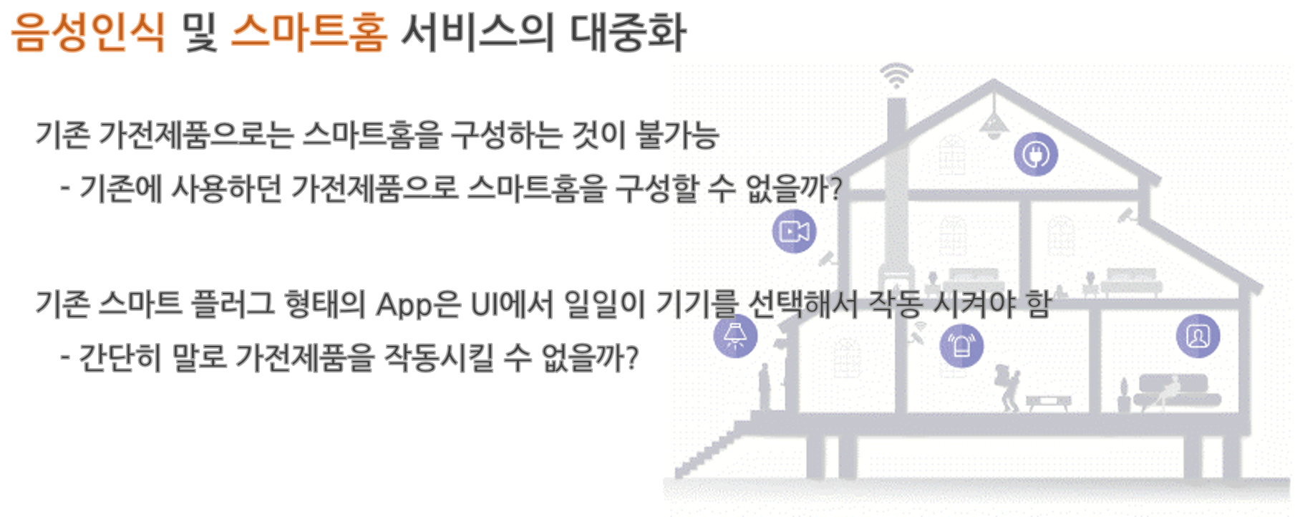
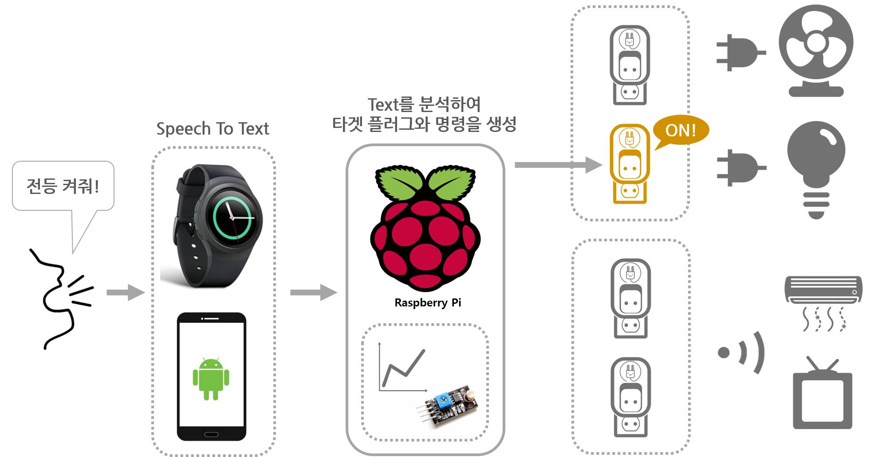

말 한 다 ( Malhanda )
Mashinda : 이현진 안정모 남우진
멘토 : 전자부품연구원 (KETI) 강정훈 책임연구원
Motivation
Application
음성인식을 통한 전원 제어 기능 동작 구조
기능 설명
말한다 : 사용자 어플리케이션 (안드로이드 스마트폰, 웨어)
안드로이드 스마트폰과 안드로이드 웨어의 음성인식 기능을 통해 전자제품을 제어
스마트홈 환경을 실시간으로 확인할 수 있는 UI를 제공
스마트플러그 꼽는다를 등록 및 관리하는 기능 제공
듣는다 : 스마트홈 매니저 (라즈베리파이)
음성인식 데이터의 형태소 분석을 통해 제어할 플러그와 동작을 판단하고 명령
부착된 센서를 통해 스마트홈 환경 정보 수집
꼽는다 : 스마트 플러그 (아두이노, ESP8266)
동작 명령을 통한 전력 제어
적외선 송출 센서를 통한 동작 제어
Technology
말한다 | Android
User device | Android smartphone and wear
Languages | Java, xml
Database | SQLite
API | Android Voice API
듣는다 | Raspberry Pi
OS | Raspbian
Languages | Node.js, Python, C
Database | MongoDB, OpenTSDB
Library | KoNLPy, LIRC
Sensor | Temp, Humidity, Gas
꼽는다 | Arduino, ESP8266
Languages | C

